Slide 1
XData大数据生态分析管理系统介绍
V1.1

Slide 2
XData 大数据生态分析管理平台简介
Hadoop 是一个使用联网商业主机群集的大型分布式数据存储和处理基础架构。监控和管理这么复杂的分布式系统并不是很容易的事情。为了帮助您管理这种复杂的系统， Xdata大数据生态分析管理平台 V2.0从群集节点收集各种信息，然后通过简单易用的集中式 Web 界面将信息提供给您。
Xdata Web界面显示各种信息，如特定于服务的摘要、图形和警报。您可以使用Web界面创建和管理您的 HDP 群集以及执行基本的操作任务，如启动和停止服务、向您的群集中添加主机、更新服务配置。您还可以使用 Xdata Web界面为您的群集执行管理任务，如启用 Kerberos 安全性以及执行堆栈升级。

Slide 3



XData管理系统运维功能目标
Hadoop的集群部署和安装配置乃至使用都是非常繁琐且容易出错
极简是产品的发展目标和方向
用户不需要关心Hadoop运维的繁琐步骤。只要点点鼠标就好了，运维中的查看日志和重启节点也只需要动动手指就完成
XData，让生活更美好

Slide 4


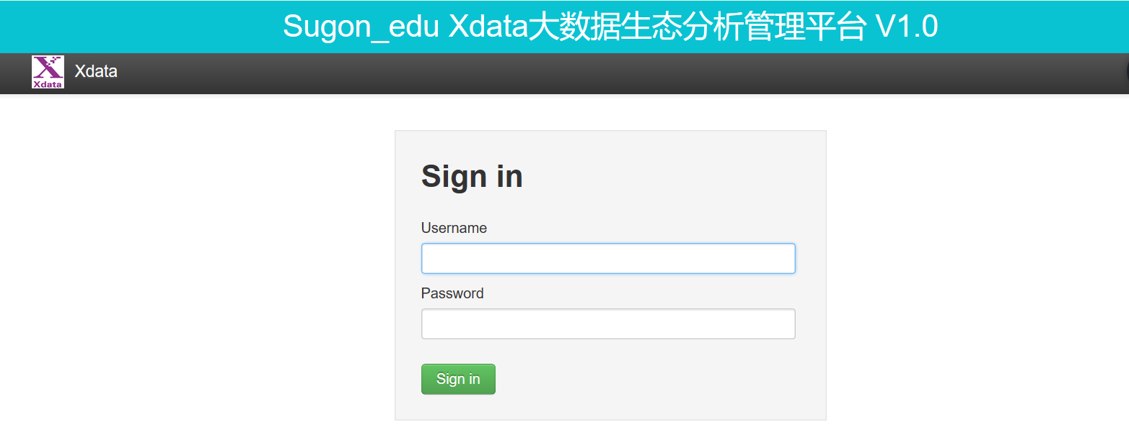








Xdata运维功能特色
全方位故障诊断
多维度系统监控
XData
向导式快速安装
集中式便捷管理

Slide 5
XData运维功能覆盖
软件部署
服务管理
节点管理
向导式安装
一键式卸载
服务启停
角色配置
节点扩容
删除节点
监控
告警
调优诊断
状态告警
阈值告警
邮件告警
日志分析
审计日志
推荐参数
节点设备监控
服务运行监控

Slide 6
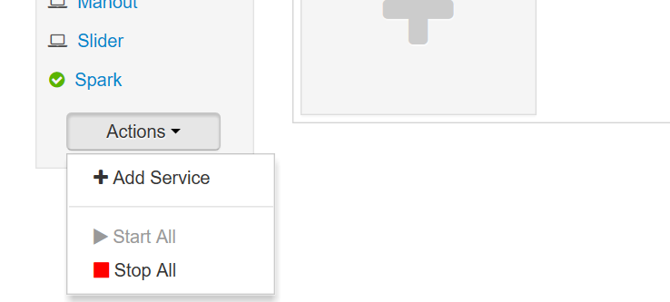
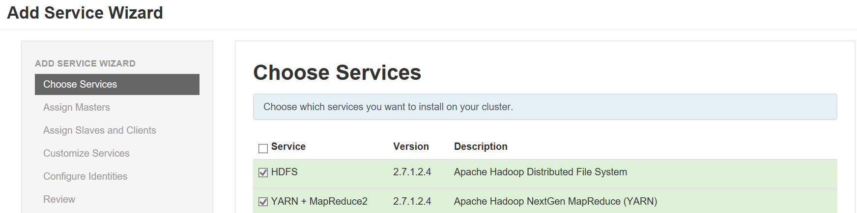
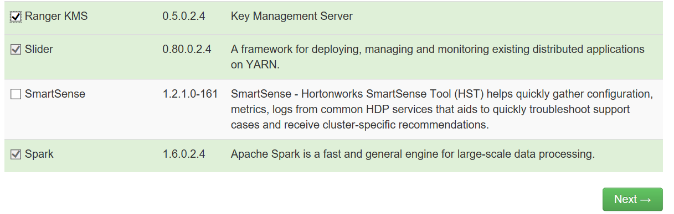
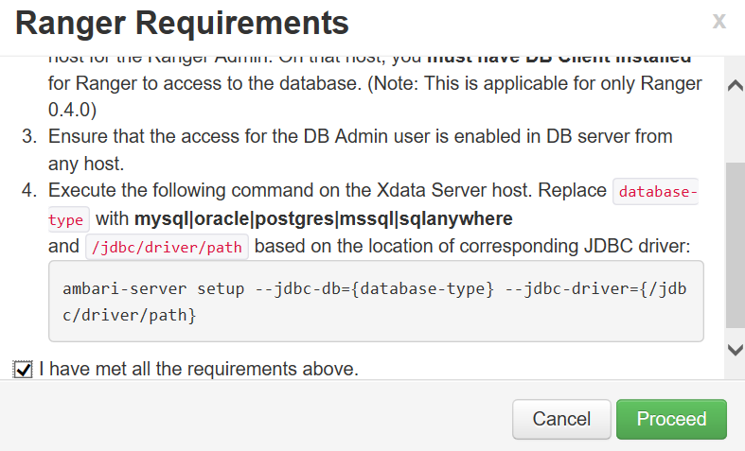
Xdata——便捷的部署
提供向导安装，助您轻松完成复杂的安装过程：
向导式安装：根据向导按步骤的定义相关配置，即可完成复杂系统的安装过程。

Slide 7
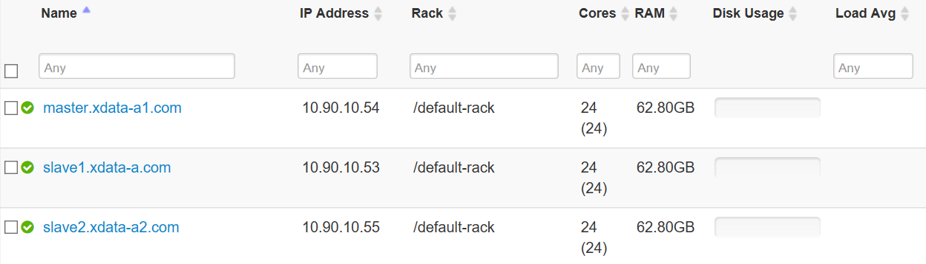
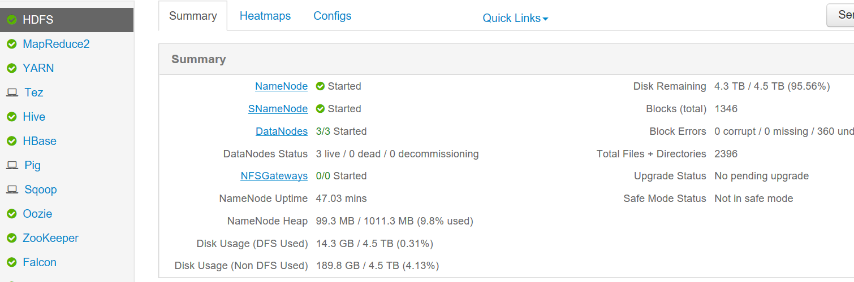
Xdata——完善的管理
提供完善的管理功能，可以为大数据软件的各种组件提供图形化的：
服务启停
角色配置
增删节点
高可用设置
复杂的操作、复杂的集群，通过轻点鼠标，即可快速完成

Slide 8
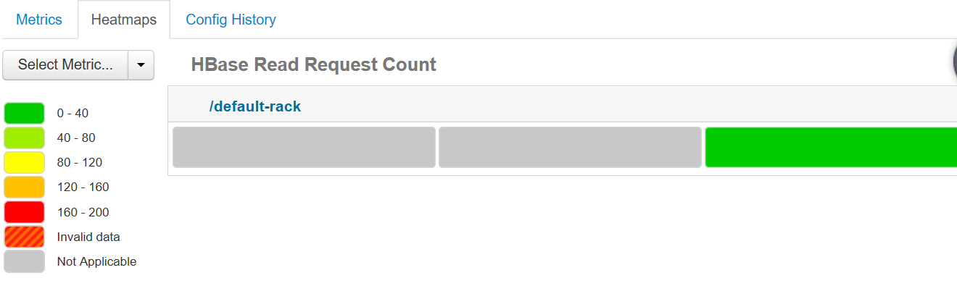
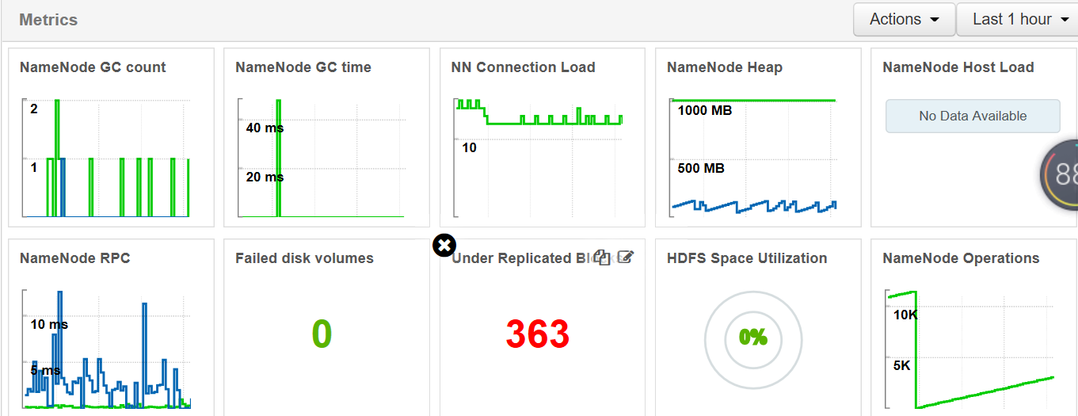
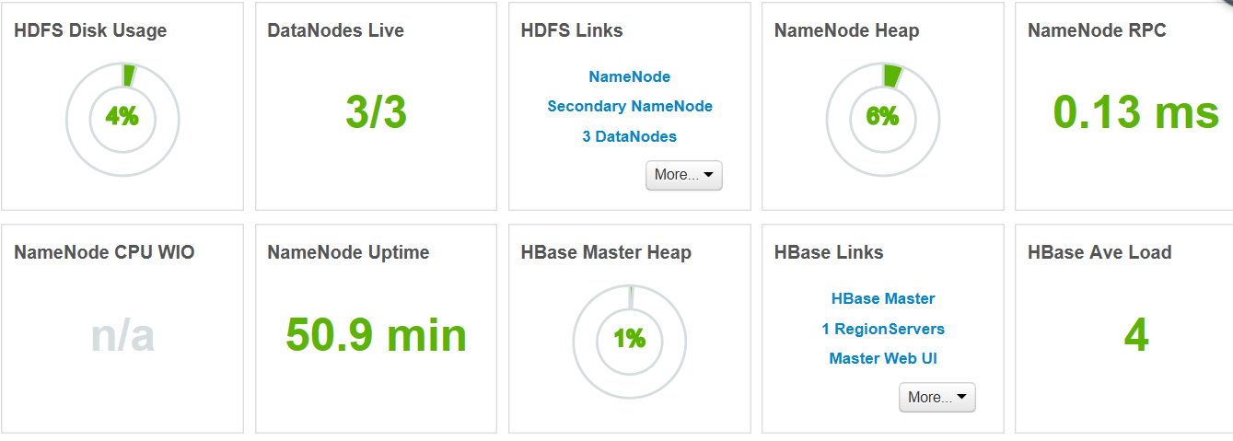
Xdata——全面的监控
XData提供全面的监控功能，支持各个层次软硬件的监控：
设备监控：提供各物理节点的状态、部件的基本信息监控。
组件监控：提供大数据各组件HDFS、MapReduce、HBase、Hive等服务的监控
集群监控：提供集群整体性能、状态监控
监控全方位、多层次，让你对系统的运行一览无余。

Slide 9
Xdata——健全的告警
多种告警方式
告警引擎
统一告警平台

Slide 10
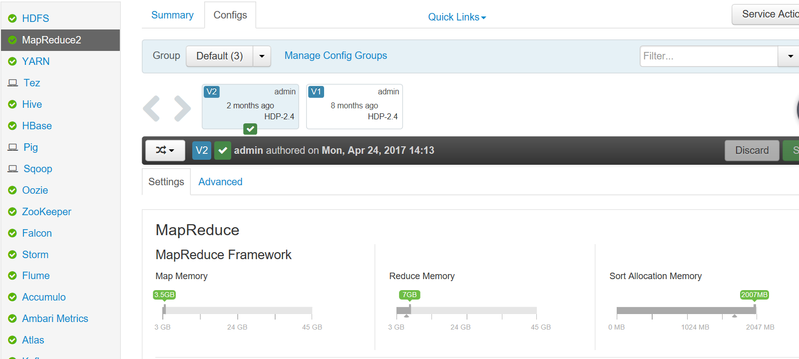
Xdata——易用的调参
为用户提供易用的调参工具，针对不同的应用快速调整参数，以使得系统处于最佳运行状态。

Slide 11
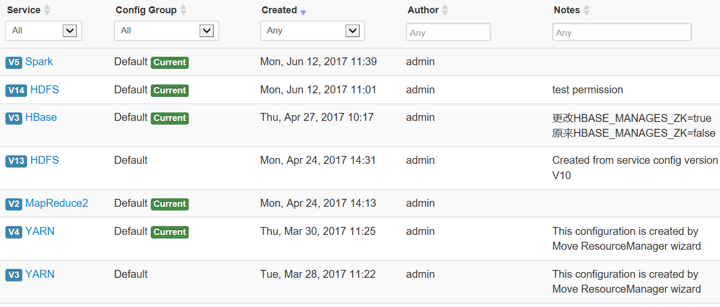
Xdata——审计日志
通过审计日志，可以记录系统用户对集群及服务执行的所有重要操作，并提供了过滤操作进行有效查询，同时可以以统一日志格式的方式进行导出，通过事后分析可以高效地对系统进行针对性的安全审计。

Slide 12
Xdata使用操作
实验目的：
1.熟悉Xdata使用环境
2.熟悉Xdata环境下的实际操作，关于节点加入以及各个服务的安装。
实验内容：
1.加入节点（向集群中添加主机）
2.加入服务

Slide 13



THANKS
通讯地址：北京市海淀区东北旺西路8号中关村软件园36号
邮政编码：100094 联系电话：010-56308000 微博：http://weibo.com/zksugon
EMAIL:SUGONBRAND@SUGON.COM 网站(web)：Http://www.sugon.com

